Slide 1
程序设计实践(C++)
信息学院| 5DG在线编程实践
By Andy 2023年

Slide 2
递归的基本概念
一个函数调用其自身，就是递归

Slide 3
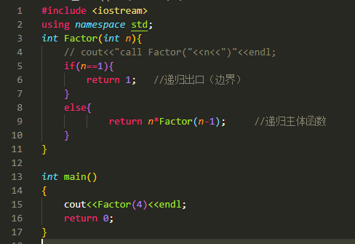
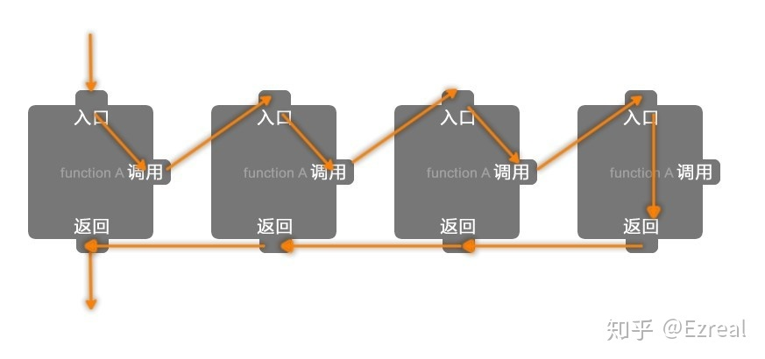
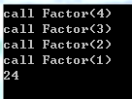
计算N!

Slide 4
递归算法专题

Slide 5
递归算法
递归实现
组合型枚举
递归试炼之树的遍历
递归实现
指数型枚举
递归实现
排列型枚举
字符全排列

Slide 6

递归实现指数型枚举

Slide 7
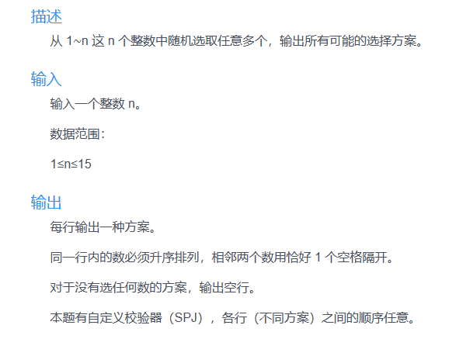
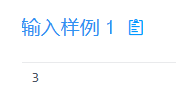
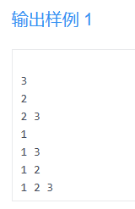
递归实现指数型枚举

Slide 8
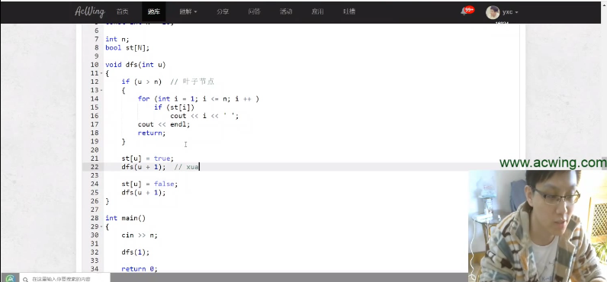
讲解：https://www.acwing.com/video/295/

Slide 9
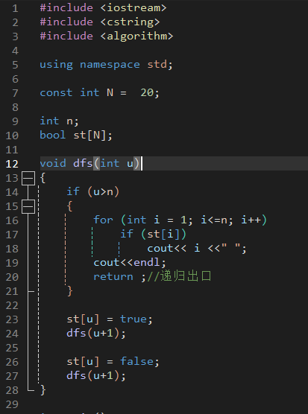
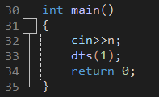
参考代码(参考题解)

Slide 10
递归实现组合型枚举

Slide 11
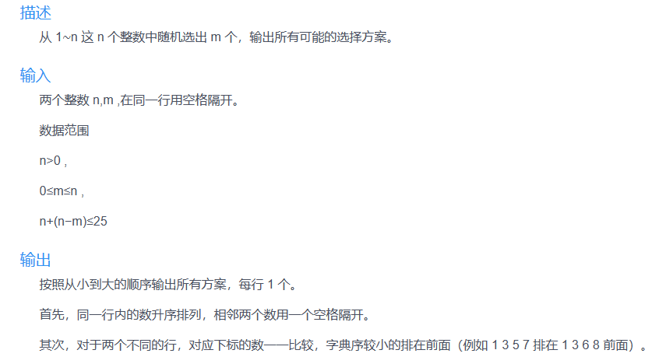
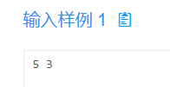
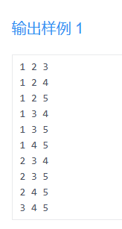
递归实现组合型枚举

Slide 12
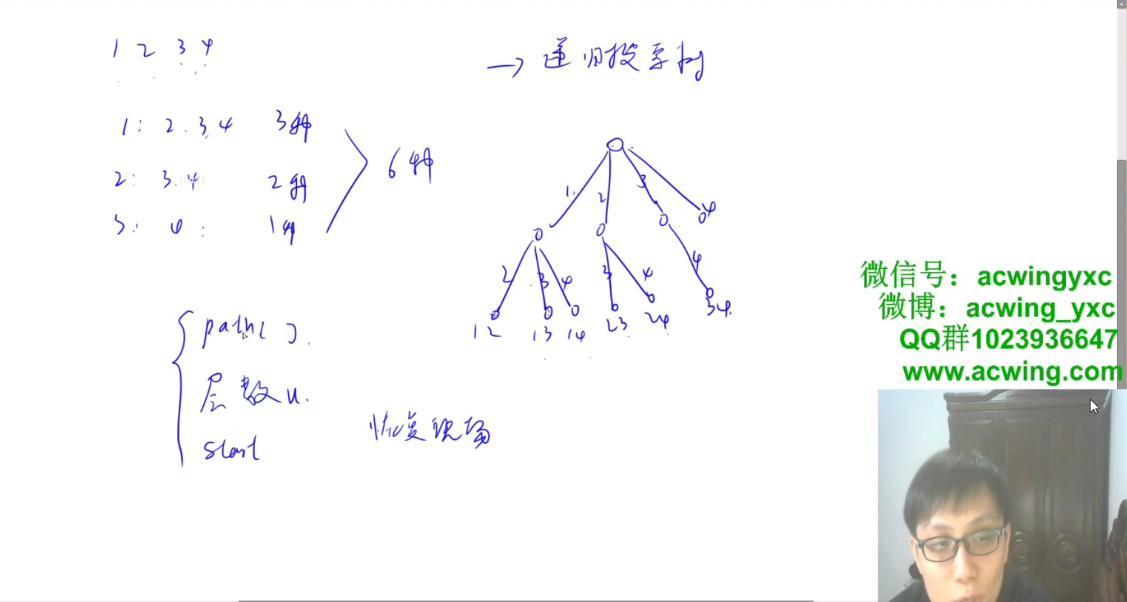
Y总讲解

Slide 13
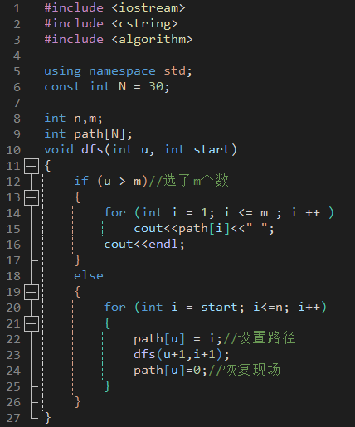
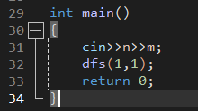
参考代码(参考题解)

Slide 14
递归实现排列型枚举

Slide 15
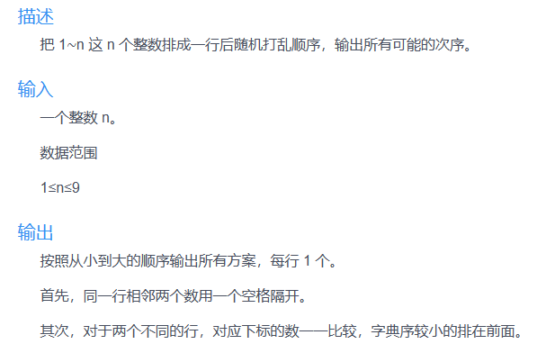
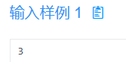
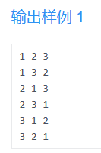
递归实现排列型枚举

Slide 16
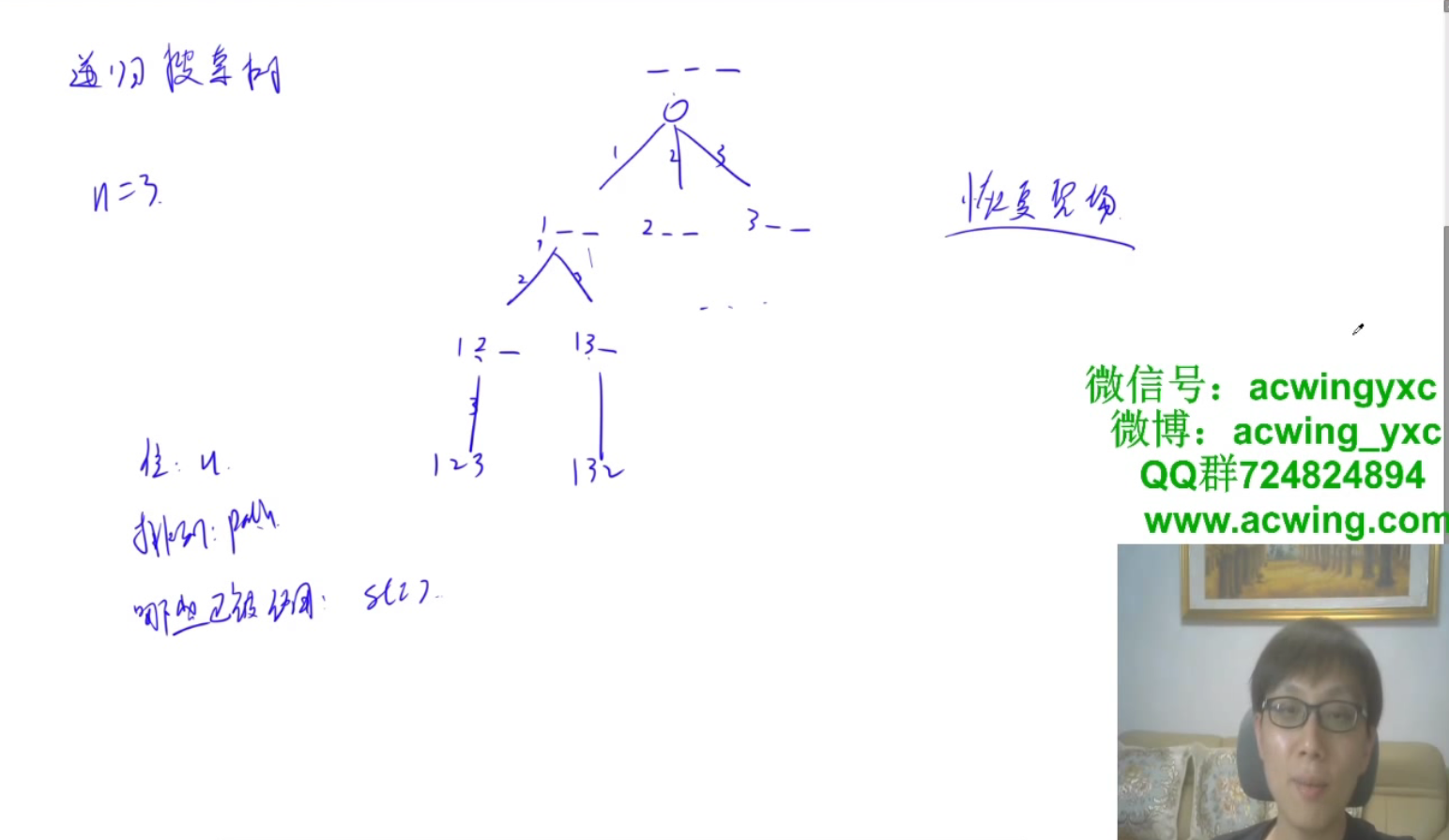
Y总讲解

Slide 17
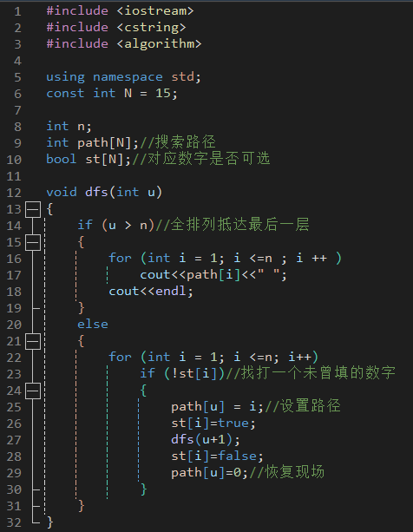
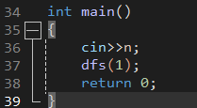
参考代码(参考题解）

Slide 18
字符全排列

Slide 19
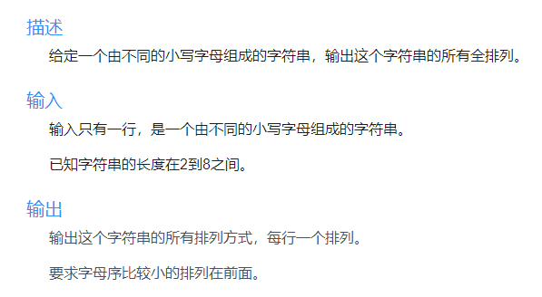
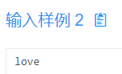
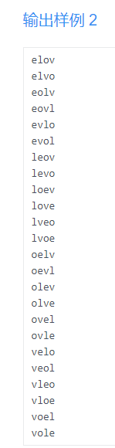
无重复字符的全排列问题

Slide 20
思路
与数字全排列的算法完全相同
注意字符串的存储和访问
使用vector<bool>存储状态数组used
使用vector<string>存储每一个排列的结果

Slide 21
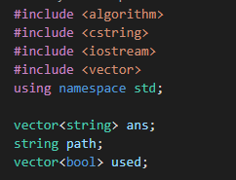
参考代码

Slide 22
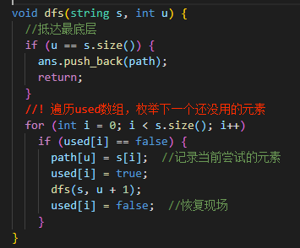
递归搜索

Slide 23
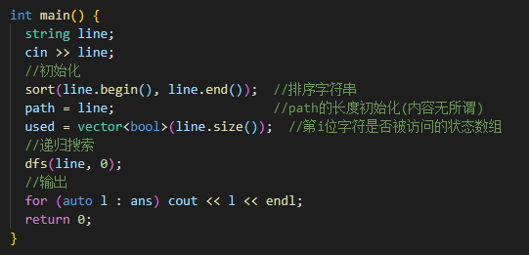
初始化和输出

Slide 24
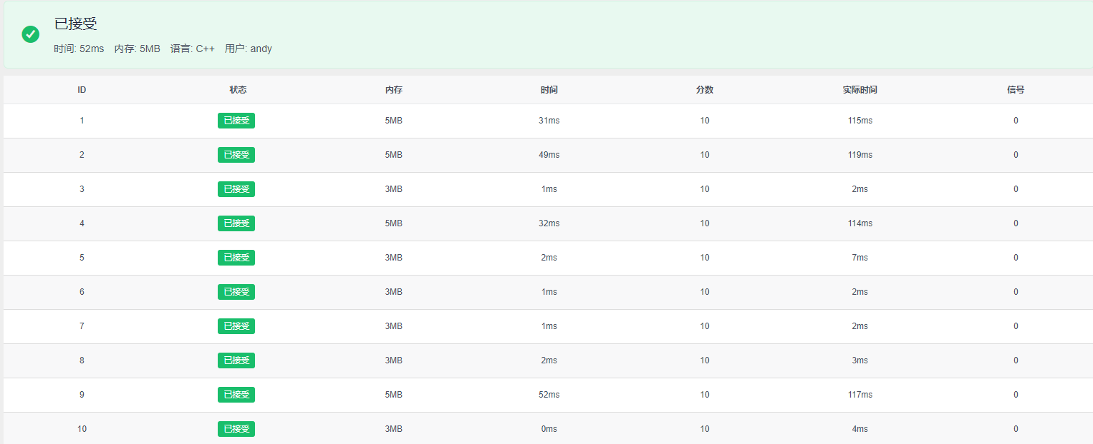
Accept

Slide 25
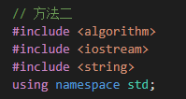
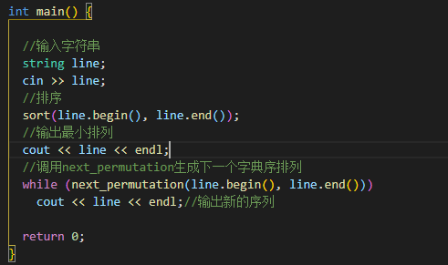
方法二: 使用next_permutation

Slide 26
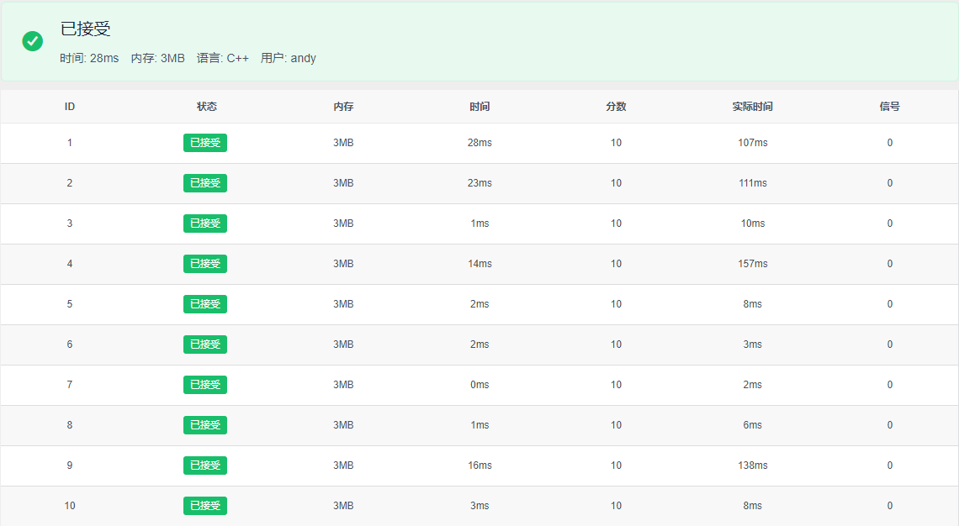
Accept

Slide 27
递归试炼之树的遍历

Slide 28
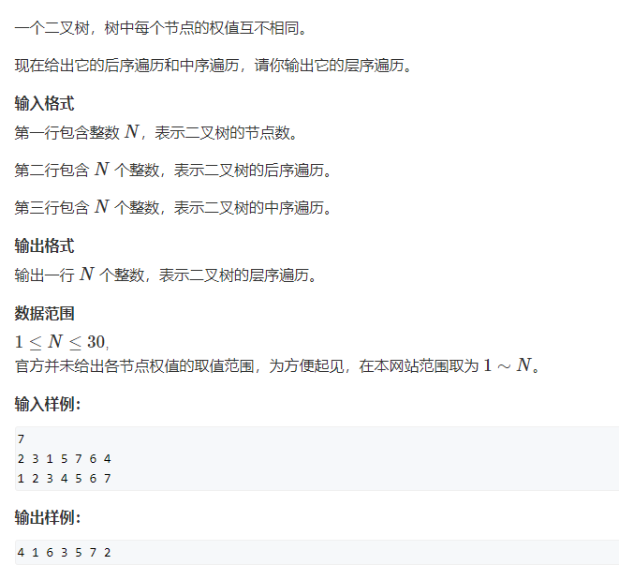
递归试炼之树的遍历

Slide 29
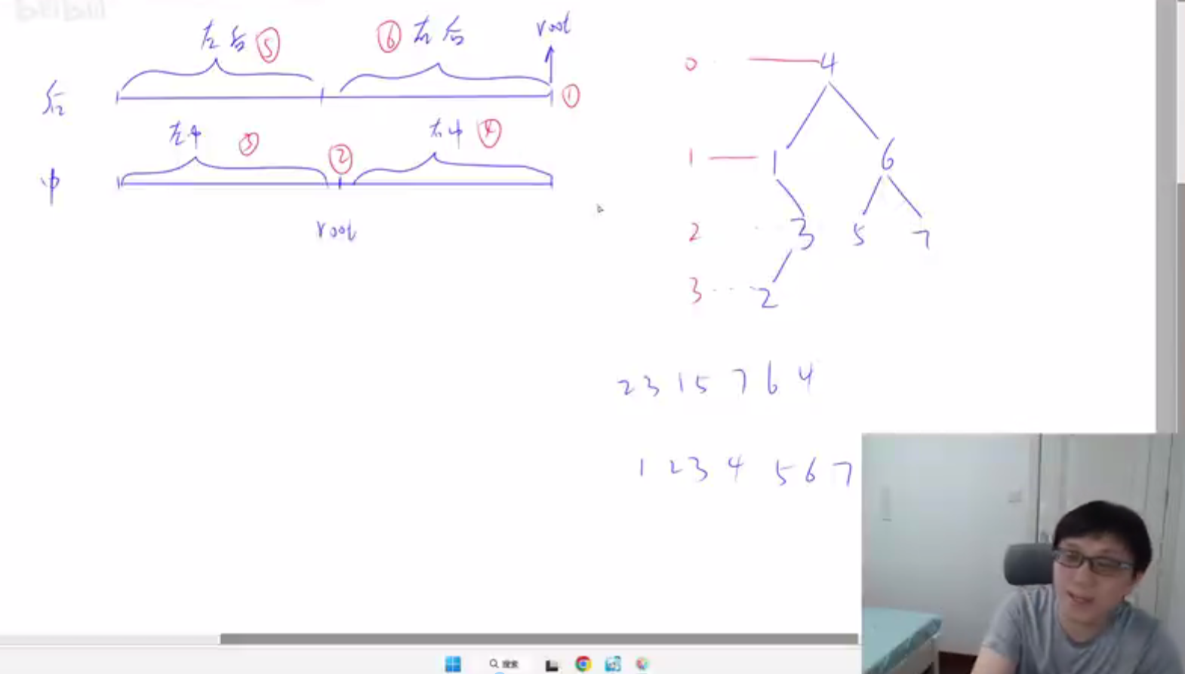
Y总讲解

Slide 30
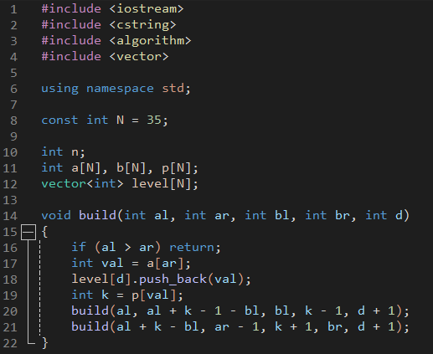
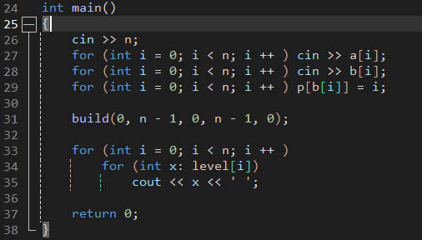
参考代码(参考题解)

Slide 31
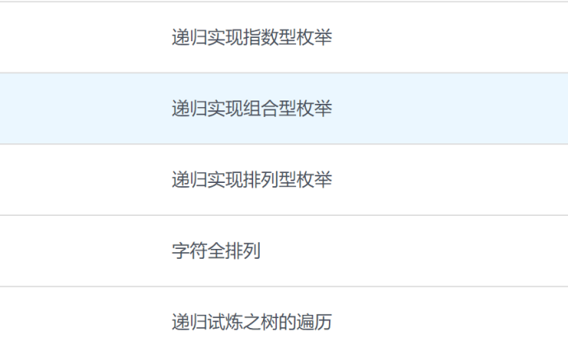
上午任务

Slide 32
数论之约数之和
约数之和
用试除法求约数
快速幂
约数个数

Slide 33

快速幂

Slide 34
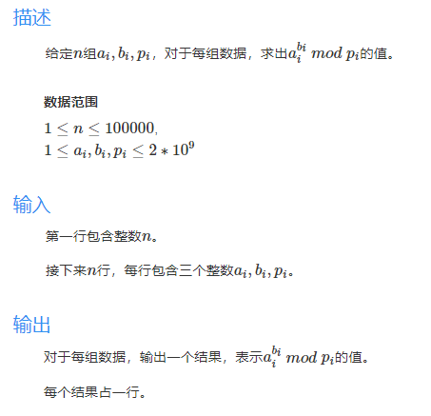
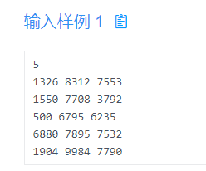
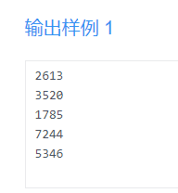
快速幂

Slide 35
模运算的公式 (a * b) % p = (a % p) * (b % p ) % p
指数运算的公式
假设 b = k1+ k2 + k3 a ^ b= a ^(k1+k2+k3)
= a^k1 * a^k2 * a^k3

Slide 36
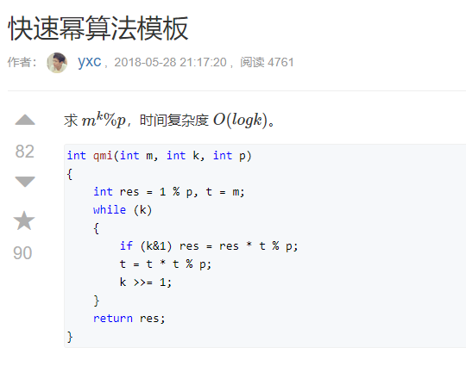
https://www.acwing.com/blog/content/24/

Slide 37
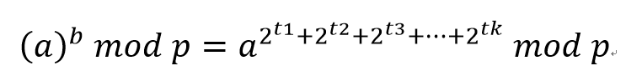
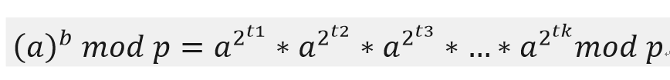
迭代思路
把b展开为二进制数
则
有
可以用循环迭代求解！

Slide 38
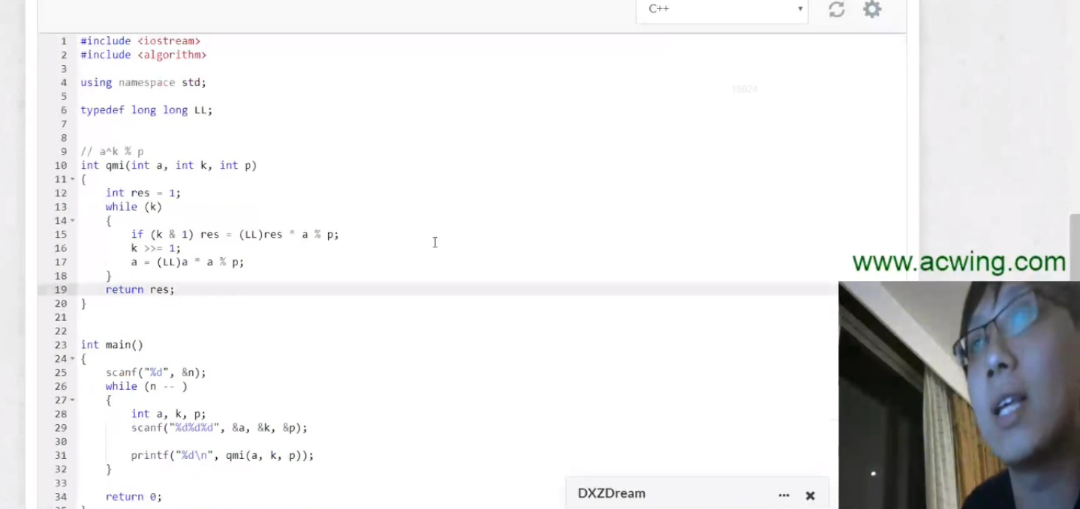
Y总讲解

Slide 39
试除法求约数

Slide 40
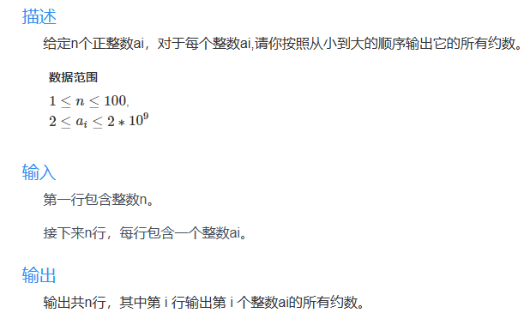
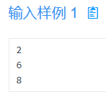
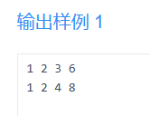
试除法求约数

Slide 41
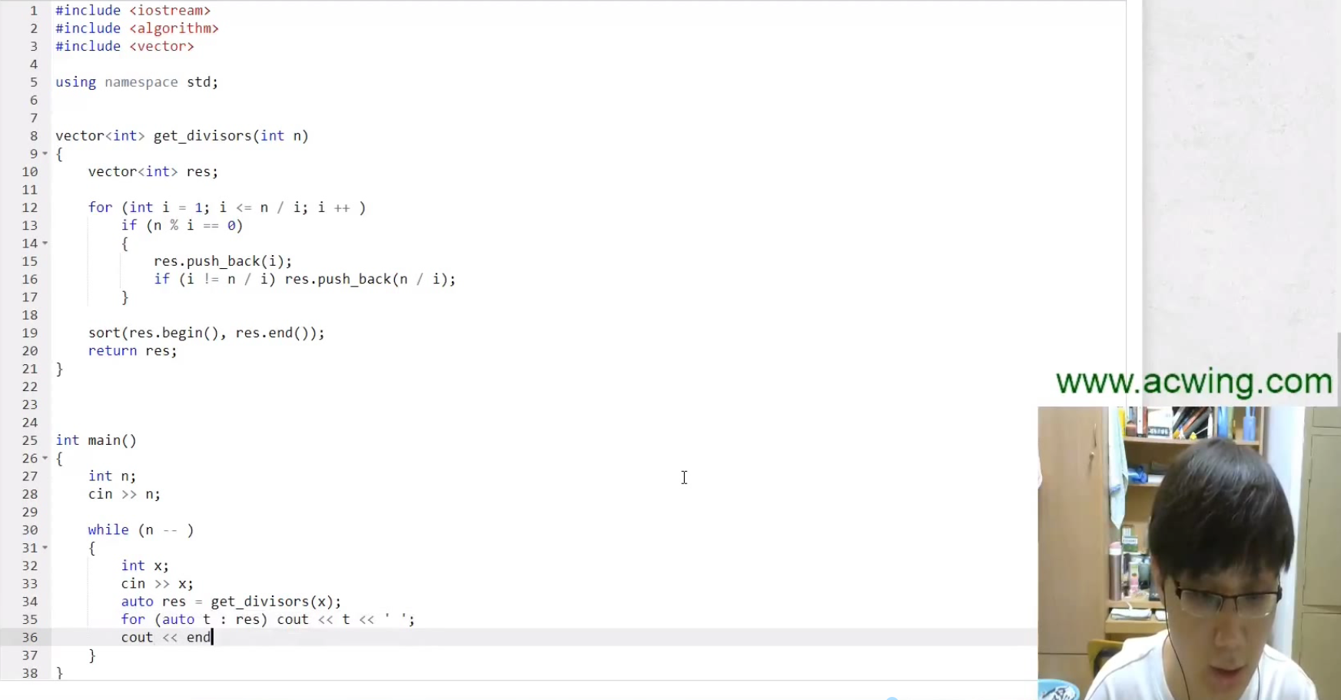
Y总讲解

Slide 42
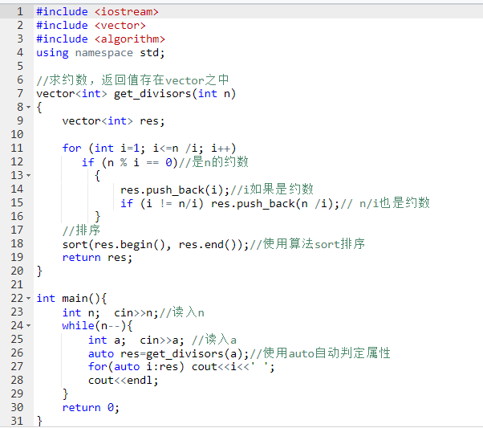
参考代码(参考题解)

Slide 43
约数个数

Slide 44
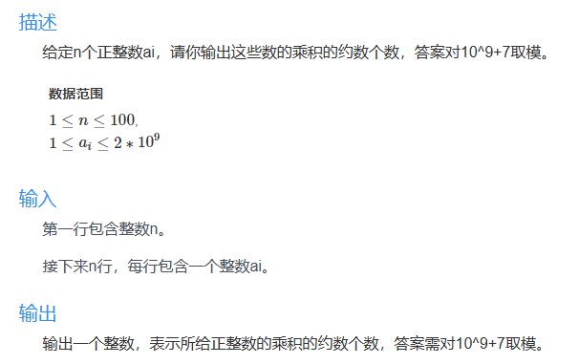
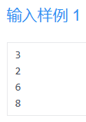

约数个数

Slide 45

Y总讲解

Slide 46


参考代码(参考题解）

Slide 47
约数之和(1)

Slide 48



约数之和(1)

Slide 49

Y总讲解

Slide 50



参考题解

Slide 51
递归算法Boss题
递归试炼之
约数之和
递归试炼之
分形之城

Slide 52
递归试炼之约数之和

Slide 53



递归试炼之约数之和

Slide 54

Y总讲解约数之和(2)

Slide 55

参考题解

Slide 56



参考代码

Slide 57
递归试炼之分形之城

Slide 58

分形之城

Slide 59



输入输出

Slide 60

Y总讲解

Slide 61

参考题解

Slide 62


参考代码

Slide 63

下午任务

